Slide 1
Использование приёма сравнения при составлении и решении обратных задач к прямой задаче на нахождение первого слагаемого
Методическая разработка для учителя
Задание 2
Е. С. Шилова, кандидат педагогических наук, доцент

Slide 2
Повторите!
Обратными называются задачи, в которых одна из неизвестных величин становится известной, а одна из данных величин становится неизвестной.
Задание:
расскажите друг другу, какие задачи называются обратными задаче 1.
2

Slide 3
Решите задачу. Составьте обратные задачи.
В альбоме было несколько марок. Положили ещё 20 марок. Стало 54 марки. Сколько марок было в альбоме?
Задание:
составьте краткую запись в виде таблицы, укажите названия компонентов и результата действия сложения.
3

Slide 4
Задача 1 — прямая
В альбоме было несколько марок. Положили ещё 20 марок. Стало 54 марки. Сколько марок было в альбоме?
Задачи | Было марок, шт. | Положили марок, шт. | Стало марок, шт.
Задача 1, прямая | ? | 20 | 54
 | 1-е слагаемое | 2-е слагаемое | сумма
Задача 2, обратная задаче 1 | ? | ? | 54
Задача 3, обратная задаче 1 | ? | 20 | ?
Задание:
вместе проверьте правильность составления краткой записи в таблице трёх задач.
4

Slide 5
Задача 1 — прямая
В альбоме было несколько марок. Положили ещё 20 марок. Стало 54 марки. Сколько марок было в альбоме?
54 – 20 = 34 (м.)
Ответ: было 34 марки.
Задание:
вместе проверьте правильность решения задачи.
Что вы нашли в задаче 1?
Как вы нашли первое слагаемое?
5

Slide 6
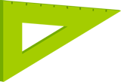
Повторите!
Чтобы найти неизвестное первое слагаемое, надо из суммы вычесть второе слагаемое.
Задание:
проверьте друг у друга знание правила.
6

Slide 7
Задача 2 — обратная задаче 1
В альбоме было 34 марки. Положили ещё несколько марок. Стало 54 марки. Сколько марок положили в альбом?
54 – 34 = 20 (м.)
Ответ: положили 20 марок.
Задание:
вместе проверьте правильность составления и решения задачи.
Что изменилось в задаче 2?
Что вы нашли в задаче 2?
Как вы нашли второе слагаемое?
7

Slide 8
Повторите!
Чтобы найти неизвестное второе слагаемое, надо из суммы вычесть первое слагаемое.
Задание:
проверьте друг у друга знание правила.
8

Slide 9
Запомните!
Чтобы найти неизвестное слагаемое, надо из суммы вычесть известное слагаемое.
Задание:
проверьте друг у друга знание правила.
9

Slide 10
Задача 3 — обратная задаче 1
В альбоме было 34 марки. Положили ещё 20 марок. Сколько марок стало в альбоме?
34 + 20 = 54 (м.)
Ответ: стало 54 марки.
Задание:
вместе проверьте правильность составления и решения задачи.
Что изменилось в задаче 3?
Что вы находили в задаче 3?
10

Slide 11
Задача 1 Задача 2 Задача 3
54 – 20 = 34 (м.) 54 – 34 = 20 (м.) 34 + 20 = 54 (м.)
Ответ: было 34 марки. Ответ: положили 20 марок. Ответ: стало 54 марки.
Задание:
сравните решения трёх задач.
Докажите, что задачи 2 и 3 — обратные задаче 1.
Как вы думаете, решая задачи 2 и 3, обратные задаче 1, мы проверяем правильность решения прямой задачи 1?
11

Slide 12
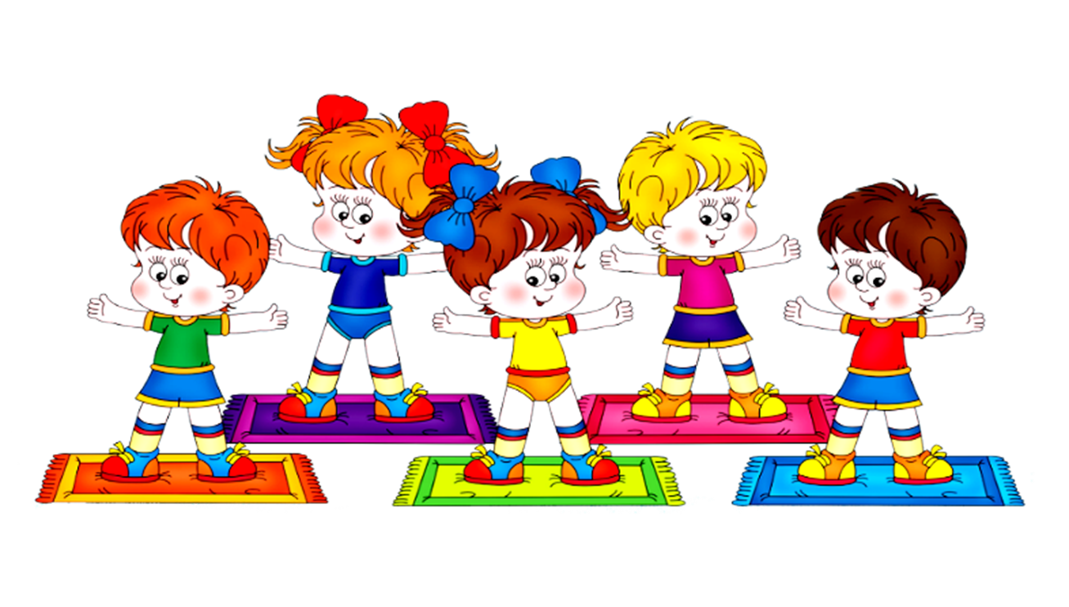
Физкультминутка
flomaster.club
12

Slide 13
Подведение итогов выполнения задания
Запомните!
Обратными называются задачи, в которых одна из неизвестных величин становится известной, а одна из данных величин становится неизвестной.
Задание:
проверьте у себя усвоенные знания.
13

Slide 14
Подведение итогов выполнения задания
Продолжите!
Обратными называются задачи, в которых одна из неизвестных величин становится …, а одна из данных величин становится … .
Задание:
проверьте друг у друга усвоенные знания.
14

Slide 15
Подведение итогов выполнения задания
Запомните!
Чтобы найти неизвестное слагаемое, надо из суммы вычесть известное слагаемое.
Задание:
проверьте у себя усвоенные знания.
15

Slide 16
Подведение итогов выполнения задания
Продолжите!
Чтобы найти неизвестное слагаемое, надо из … .
Задание:
проверьте друг у друга усвоенные знания.
16

Slide 17
РЕФЛЕКСИЯ
Запомнили ли вы:
какие задачи называются обратными задаче 1;
способы нахождения неизвестных слагаемых?
Возникали ли у вас трудности при самостоятельном составлении и решении задач 2 и 3, обратных задаче 1?
Что необходимо сделать, чтобы устранить все затруднения, которые возникали при составлении и решении задач 2 и 3, обратных задаче 1?
17

